Slide 1
BMS
엑셀 파일
유희수

Slide 2
APACHE POI를 활용한 엑셀 파일
* POI?
HSSF, XSSF, SXSSF 방식이 있으며
MultiSheet, CellStyle 등 쉽게 구현 가능하지만
자바에서 ExcelRow생성, 각 Cell 값 입력 등 약간의 번거로움이 있다.
* Workbook?
> HSSF : 엑셀 2007 이전 버전에서 사용 (.xls)
> XSSF : 엑셀 2007 이후 버전에서 사용 (.xlsx)
> SXSSF : XSSF의 Streaming Version으로 메모리를 적게 사용해 대용량 엑셀 다운로드에서 사용

Slide 3
APACHE POI를 활용한 엑셀 파일
1. poi라이브러리 의존성을 pom.xml 파일에 추가
<dependency>
<groupId>org.apache.poi</groupId>
<artifactId>poi-ooxml</artifactId>
<version>4.1.1</version>
</dependency> <dependency>
<groupId>org.apache.poi</groupId>
<artifactId>poi-ooxml-schemas</artifactId>
<version>4.1.1</version>
</dependency>
<dependency>
<groupId>org.apache.poi</groupId>
<artifactId>poi</artifactId>
<version>4.1.1</version>
</dependency>
사용한 poi 버전 : 4.1.1

Slide 4
APACHE POI를 활용한 엑셀 파일
2. Report1.java
import java.io.File;
import java.io.FileNotFoundException;
import java.io.FileOutputStream;
import java.io.IOException;
import java.util.Date;
import java.text.SimpleDateFormat;
import org.apache.poi.ss.usermodel.Cell;
import org.apache.poi.ss.usermodel.CellStyle;
import org.apache.poi.ss.usermodel.FillPatternType;
import org.apache.poi.ss.usermodel.Font;
import org.apache.poi.ss.usermodel.Row;
import org.apache.poi.ss.util.CellRangeAddress;
import org.apache.poi.hssf.util.HSSFColor.HSSFColorPredefined; //색 이용
import org.apache.poi.ss.usermodel.BorderStyle;
import org.apache.poi.ss.usermodel.HorizontalAlignment;
import org.apache.poi.ss.usermodel.IndexedColors; //이용 못함
import org.apache.poi.ss.usermodel.VerticalAlignment;
import org.apache.poi.xssf.streaming.SXSSFRow;
import org.apache.poi.xssf.streaming.SXSSFSheet;
import org.apache.poi.xssf.streaming.SXSSFWorkbook;
import org.json.simple.JSONObject;
import kr.co.quantumsolution.bms.Main;

Slide 5
APACHE POI를 활용한 엑셀 파일
3. 새로운 excel workbook 및 sheet 생성하기
private SXSSFSheet s;
private SXSSFWorkbook wb;
String filename = "BMS 현황 REPORT.xlsx";
// 새로운 excel workbook 생성
wb = new SXSSFWorkbook();
// 새로운 sheet 생성
s = wb.createSheet("BMS 현황 REPORT");
Row row = null;
Cell cell = null;

Slide 6
APACHE POI를 활용한 엑셀 파일
4. Font 객체 생성하기
Font font = wb.createFont(); // Font객체 생성
font.setFontName("나눔바른고딕 Bold");
font.setBold(true); // 굵게
font.setItalic(true);
font.setFontHeight((short) (20 * 20)); // 폰트 사이즈
font.setColor(HSSFColorPredefined.WHITE.getIndex());
원래 색은 이런식으로 지정
// style1.setFillForegroundColor(IndexedColors.GREY_50_PERCENT.index);

Slide 7
APACHE POI를 활용한 엑셀 파일
5. Cell 스타일 설정하기
CellStyle style1 = wb.createCellStyle(); // 새 style 정의
// 정렬
style1.setAlignment(HorizontalAlignment.CENTER); // 가운데 정렬
style1.setVerticalAlignment(VerticalAlignment.CENTER); // 높이 가운데
// 배경색 지정
style1.setFillForegroundColor(HSSFColorPredefined.GREY_80_PERCENT.getIndex());
style1.setFillPattern(FillPatternType.SOLID_FOREGROUND);//넣어야 배경 적용
// 테두리
style1.setBorderBottom(BorderStyle.THICK); // 바닥 테두리 두껍게
style1.setBorderLeft(BorderStyle.THICK); // 왼쪽 테두리 두껍게
style1.setBorderRight(BorderStyle.THICK); // 오른쪽 테두리 두껍게
style1.setBorderTop(BorderStyle.THICK); // 위쪽 테두리 두껍게
style1.setFont(font);

Slide 8
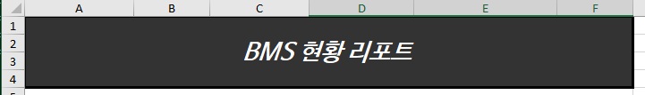
APACHE POI를 활용한 엑셀 파일
0
1
2
3
4
5
0
1
6. 셀 병합하기
2
3
s.addMergedRegion(new CellRangeAddress(시작줄, 종료줄, 시작행, 종료행));
for (int i = 0; i <= 3; ++i) {
row = s.createRow(i);
for (int j = 0; j <= 5; j++) {
cell = row.createCell(j);
cell.setCellStyle(style1);
if (i == 0 && j == 0) {
cell.setCellValue("BMS 현황 리포트");
}
}
}
s.addMergedRegion(new CellRangeAddress(0, 3, 0, 5));

Slide 9
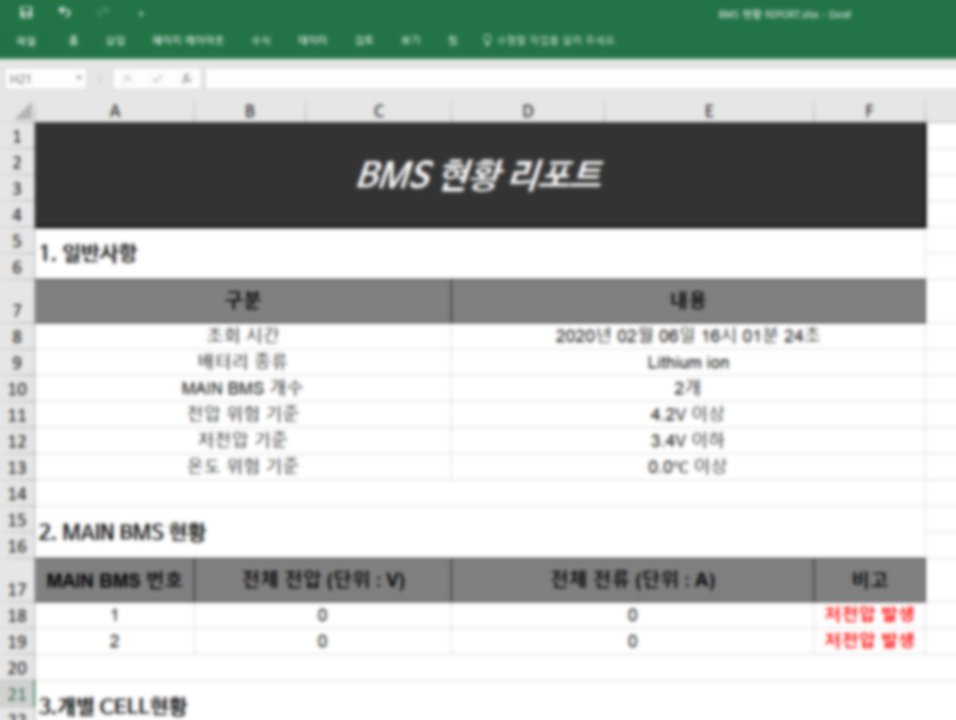
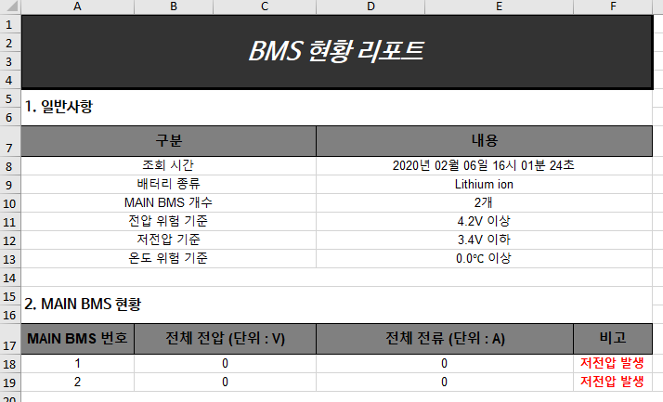

APACHE POI를 활용한 엑셀 파일
7. Cell에 값 입력하기
setCellValue(16, 0, "MAIN BMS 번호");
setCellValue(16, 1, "전체 전압 (단위 : V)");
s.addMergedRegion(new CellRangeAddress(16, 16, 1, 2)); //셀 병합
setCellValue(16, 3, ＂전체 전류 (단위 : A)＂);
s.addMergedRegion(new CellRangeAddress(16, 16, 3, 4)); //셀 병합
setCellValue(16, 5, "비고");
for (int i = 0; i < 6; i++) {
cell = getCell(16, i);
cell.setCellStyle(style3);
} //병합된 셀에서는 for문을 통해 style 적용 가능

Slide 10
APACHE POI를 활용한 엑셀 파일
8. 셀 너비 및 높이 설정하기
CellStyle red = wb.createCellStyle(); //red 스타일정의
red.setAlignment(HorizontalAlignment.CENTER); // 가운데 정렬
red.setVerticalAlignment(VerticalAlignment.CENTER); // 높이 가운데
red.setWrapText(true); //한 cell에 여러 줄 표시
red.setFont(caution);
Row r = getRow(6); //7번째 행
r.setHeight((short) 500); //25
// 셀 너비 자동 조정
for (int i = 0; i < 7; i++) {
s.trackColumnForAutoSizing(i);
s.autoSizeColumn(i);
}
특정 행 높이 설정하기
단위는 대략 200 = 10point

Slide 11
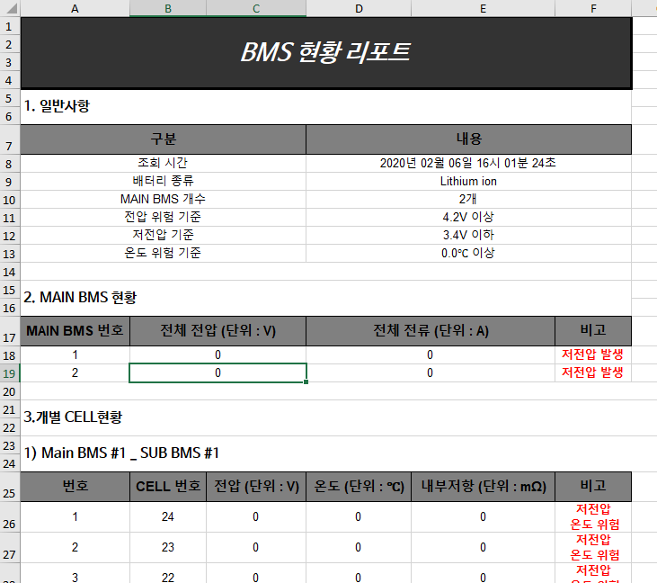
APACHE POI를 활용한 엑셀 파일
8. 셀 너비 및 높이 설정하기
자동으로 cell 너비 설정
7번째 행 cell 높이 변경
한 cell에 여러 줄 표시

Slide 12
APACHE POI를 활용한 엑셀 파일
9. 엑셀 파일 출력 및 다운로드
File file = new File("C:/Users/lims8/Downloads/" + filename);
FileOutputStream fileOut = new FileOutputStream(file);
wb.write(fileOut);
fileOut.close();
wb.dispose(); //전에 있던 파일이 있다면 삭제
System.out.println("종료");
저장 위치 : user의 다운로드에 저장됨 (이름 : filename)
String filename = "BMS 현황 REPORT.xlsx";

Slide 13
엑셀 데이터 입력 – 조회 시간
Report1.java
long time = System.currentTimeMillis();
SimpleDateFormat dayTime = new SimpleDateFormat("yyyy년 MM월 dd일 HH시 mm분 ss초");
String now = dayTime.format(new Date(time));
System.out.println(now);
for (int i = 3; i < 6; i++) {
cell = getCell(7, i);
cell.setCellStyle(style4);
if (i == 3) {
cell.setCellValue(now);
}
}
s.addMergedRegion(new CellRangeAddress(7, 7, 3, 5));
병합된 셀에 데이터 값(현재 시간) 넣기

Slide 14
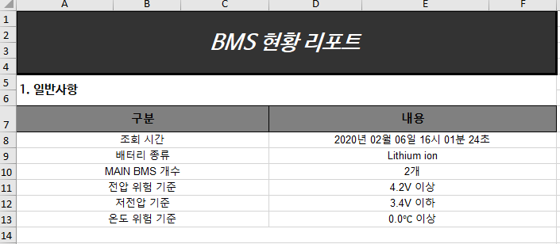
엑셀 데이터 입력 – 조회 시간
조회 시간 출력하기

Slide 15
엑셀 데이터 입력 – 일반사항 내용
WebSockerServer.java
else if (("Report1").equals(command)) {
JSONObject Excel = DBManager.selectSiteInfo();
Excel.put("cmd", "Report1");
Report1.ReportExcel1(Excel);
}
DBManager의 selectSiteInfo 를 실행시키고
ReportExcel1 실행

Slide 16
엑셀 데이터 입력 – 일반사항 내용
DBManager.java
public static JSONObject selectSiteInfo() {
Connection conn = getConnection();
String sql = "" +" SELECT name, voltage, capacity, date, battery_type ,reqinterval, "
+ " cellminvoltage, cellmaxvoltage, cellmintemperature, cellmaxtemperature,"
+ " cellminimpedance, cellmaximpedance, mincurrent, maxcurrent, "
+ " (SELECT COUNT(*) FROM mbms_conf) AS mbms_count " + " FROM bms_conf" + " LIMIT 0, 1 ";
JSONObject siteInfo = null;
selectSiteInfo 에서 필요한 값인
battery_type, cellminvoltage, cellmaxvoltage, cellmintemperature, cellmaxtemperature, cellminimpedance, cellmaximpedanxe, mincurrent, maxcurrent, mbms_count 가 있다.

Slide 17
엑셀 데이터 입력 – 일반사항 내용
siteInfo = new JSONObject();
siteInfo.put("name", rs.getString("name"));
// siteInfo.put("type", rs.getString("type"));
siteInfo.put("voltage", rs.getString("voltage"));
siteInfo.put("capacity", rs.getString("capacity"));
siteInfo.put("date", rs.getString("date"));
siteInfo.put("battery_type", rs.getString("battery_type"));
siteInfo.put("reqinterval", rs.getInt("reqinterval"));
siteInfo.put("cellminvoltage", rs.getDouble("cellminvoltage"));
siteInfo.put("cellmaxvoltage", rs.getDouble("cellmaxvoltage"));
siteInfo.put("cellmintemperature", rs.getDouble("cellmintemperature"));
siteInfo.put("cellmaxtemperature", rs.getDouble("cellmaxtemperature"));
siteInfo.put("cellminimpedance", rs.getDouble("cellminimpedance"));
siteInfo.put("cellmaximpedance", rs.getDouble("cellmaximpedance"));
siteInfo.put("mincurrent", rs.getDouble("mincurrent"));
siteInfo.put("maxcurrent", rs.getDouble("maxcurrent"));
siteInfo.put("mbms_count", rs.getInt("mbms_count"));
DBManager.java

Slide 18
엑셀 데이터 입력 – 일반사항 내용
report1.java
String battery_type = (String) JSONObject.get("battery_type"); // 배터리 종류
double cellminvoltage = (double) JSONObject.get("cellminvoltage"); // 셀전압 최소
double cellmaxvoltage = (double) JSONObject.get("cellmaxvoltage"); // 셀전압 최대
double cellmaxtemperature = (double) JSONObject.get("cellmaxtemperature"); // 셀 온도 최대
double cellmintemperature = (double) JSONObject.get("cellmintemperature");// 셀 온도 최소
double mincurrent = (double) JSONObject.get("mincurrent"); // 전류 최소
double maxcurrent = (double) JSONObject.get("maxcurrent"); // 전류 최대
int mbms_count = (int) JSONObject.get("mbms_count"); // MAIN BMS 개수
JSONObject를 통해 받아온 값들을 변수로 저장한다.

Slide 19
엑셀 데이터 입력 – 일반사항 내용
DB에서 데이터 가지고 오기 때문에 db에서 데이터 값을 수정하면
자동으로 ‘내용’에도 바뀌어서 나옴

Slide 20
엑셀 데이터 입력 – 전압/온도/내부저항 값
Report1.java
float[][] mbmsInfo = Main.SharedData.nowMbmsInfo;
float[][] cellVolInfo = Main.SharedData.nowCellVolInfo;
float[][] cellTempInfo = Main.SharedData.nowCellTempInfo;
float[][] cellImpInfo = Main.SharedData.nowCellImpInfo;
Main SharedDate에서 각 값(전압/전류/온도/내부저항)을 받아온다.
Main.java
public static class SharedData {
public static JSONObject siteInfo = null;
public static JSONObject siteInfo2 = null;
public static JSONObject mbmsInfo = null; public static float[][] nowMbmsInfo = null;
public static float[][] nowCellVolInfo = null;
public static float[][] nowCellTempInfo = null;
public static float[][] nowCellImpInfo = null;

Slide 21
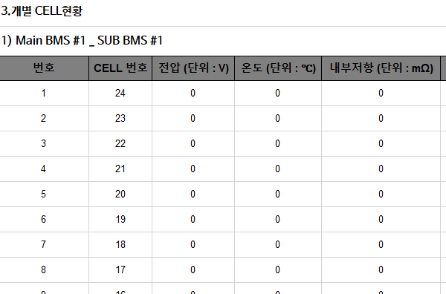
엑셀 데이터 입력– 전압/온도/내부저항 값
Report1.java
db값을 cell에 넣기
// 3.개별 CELL현황 -1) 내용
for (int i = 25; i < 37; i++) {
setCellValue(i, 0, i - 24);
setCellValue(i, 1, 49 - i);
setCellValue(i, 2, cellVolInfo[0][48 - i]);
setCellValue(i, 3, cellImpInfo[0][48 - i]);
setCellValue(i, 4, cellTempInfo[0][48 - i]);
for (int k = 0; k < 7; k++) {
cell = getCell(i, k);
cell.setCellStyle(style4);
}
}
번호 / cell 번호는 받아오는 것이 아닌 지정한 값을 넣음
( 통계 리포트에서는 db에서 받아옴)

Slide 22
엑셀 데이터 입력 - 비고
Report1.java
if (totalv <= cellminvoltage) {
setCellValue(i, 5, "저전압 발생");
}
if (totalv >= cellmaxvoltage) {
setCellValue(i, 5, "전압위험 발생");
}
if (totalt > cellmintemperature) {
cell = getCell(i, 5);
String volt = cell.getStringCellValue();
if (volt != null) {
setCellValue(i, 5, volt + "\n 온도 위험 발생 ");
} else {
setCellValue(i, 5, "온도 위험 발생");
}
}
cell = getCell(i, 5);
cell.setCellStyle(red);
red.setWrapText(true);
}
for (int i = 41; i < 53; i++) {
Cell cell_v = getCell(i, 2);
double totalv = cell_v.getNumericCellValue();Cell cell_a = getCell(i, 4);
double totala = cell_a.getNumericCellValue(); Cell cell_t = getCell(i, 3);
double totalt = cell_t.getNumericCellValue(); setCellValue(i, 5, "");
특정 값보다 크거나 작으면 저전압 발생/전압위험 발생/ 온도 위험 발생 표시
온도 위험 발생은 전압 위험이 발생한다면 -> 한 칸 띄고 작성
전압 위험이 없다면 그 cell에 그대로 온도 위험 발생 표시
cell style은 빨간 색 폰트를 이용한 red로 하고
setWrapText를 이용해서 한 cell에 여러 줄 보이도록 함

Slide 23
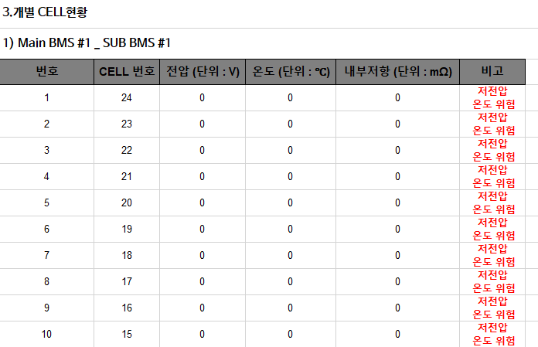
엑셀 데이터 입력 - 비고
비고에서 특정 값 이상이거나 이하일 경우 빨간색으로 표시

Slide 24
엑셀 데이터 입력 – 사용자가 선택한 기간 (BMS 통계 리포트)
report.js
//report2
function Report2(StartDate,EndDate,mbmsNo,sbmscount){
var search = new Object();
search.start = StartDate; // 시작 날짜
search.end = EndDate; // 끝나는 날짜
search.mbmsno = String(mbmsNo); //main bms no
search.sbmscount = String(sbmscount)
search.cmd = 'Report2';
var jsonData = JSON.stringify(search);
QSWebSocket.send(jsonData)
}
새로운 오브젝트를 생성한다.
시작날짜/ 끝나는 날짜를 가져온다. (이후 mbmsno와 sbms count도 가져옴)

Slide 25
엑셀 데이터 입력 – 사용자가 선택한 기간
report.html
$(function() {
$("#btnExport2").click(function (e) {
Report2(StartDate, EndDate, mbmsNo, sbms_count);
});
});
사용자가 선택한 기간과, mbmsno 등을 파라미터로 보낸다.

Slide 26
엑셀 데이터 입력 – 사용자가 선택한 기간
WebSockerServer.java
else if (("Report2").equals(command)) {
Report2.ReportExcel2(jsonObject);
Report2일 경우 ReportExcel2실행한다.
Report2.java
// 기간 가져오기
String startdate = (String) jsonObject.get("start");
String enddate = (String) jsonObject.get("end");
사용자가 선택한 시작날짜/ 종료날짜를 string으로 저장하고 받아온다.

Slide 27
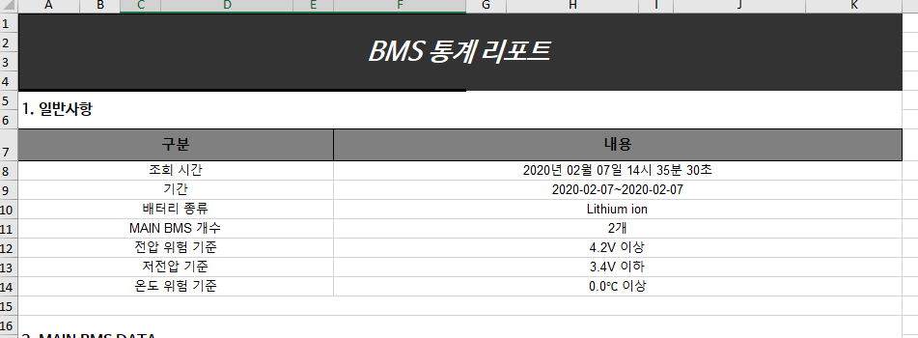
엑셀 데이터 입력 – 사용자가 선택한 기간
시작날짜 ~ 종료날짜 가져오기

Slide 28
엑셀 데이터 입력
MAIN BMS DATA 가져오기(MAIN BMS NO, MAX, DATE, MIN 값들)

Slide 29
엑셀 데이터 입력
웹 소켓 이용해서 엑셀 연결 (서블릿 -> 웹 소켓)

Slide 30
엑셀 데이터 입력
웹 소켓 이용해서 엑셀 연결 (서블릿 -> 웹 소켓)

Slide 31
참고 및 출처
JXLS, POI JAVA에서 Excel 사용하는 구현 방법 및 종류 비교 출처: https://ddoriya.tistory.com/entry/JXLS-POI-JAVA에서-Excel-사용하는-구현-방법-및-종류-비교 [또리야 개발하자]
http://blog.naver.com/PostView.nhn?blogId=ksseo63&logNo=221431479021&parentCategoryNo=&categoryNo=37&viewDate=&isShowPopularPosts=true&from=search
POI를 사용하여 엑셀 출력하기
https://offbyone.tistory.com/250

